Slide 1
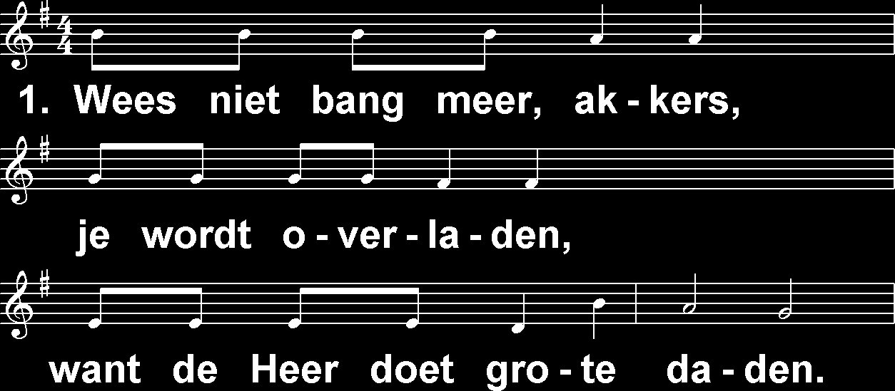
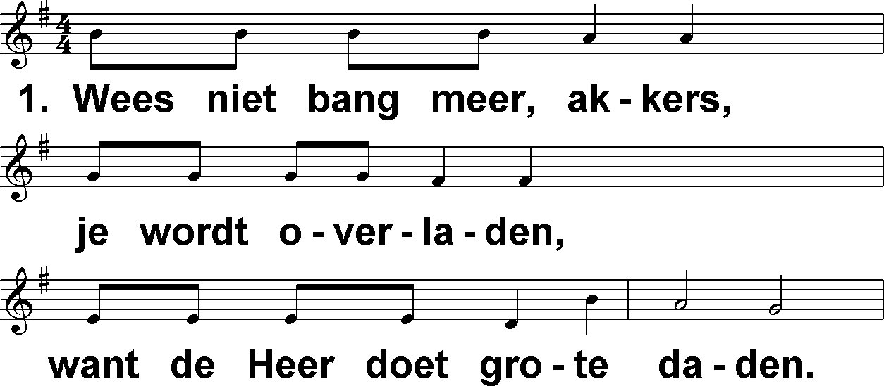
Gods grote daden (DbdB) t. J.P. Kuijper; m. J. Neander (?)

Slide 2
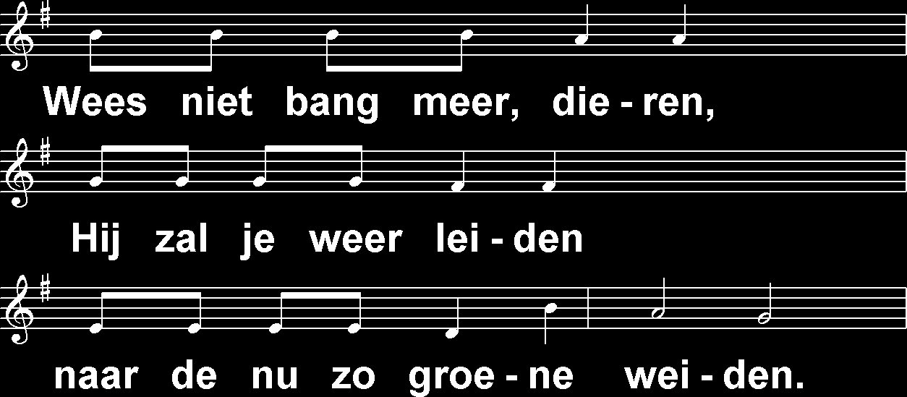
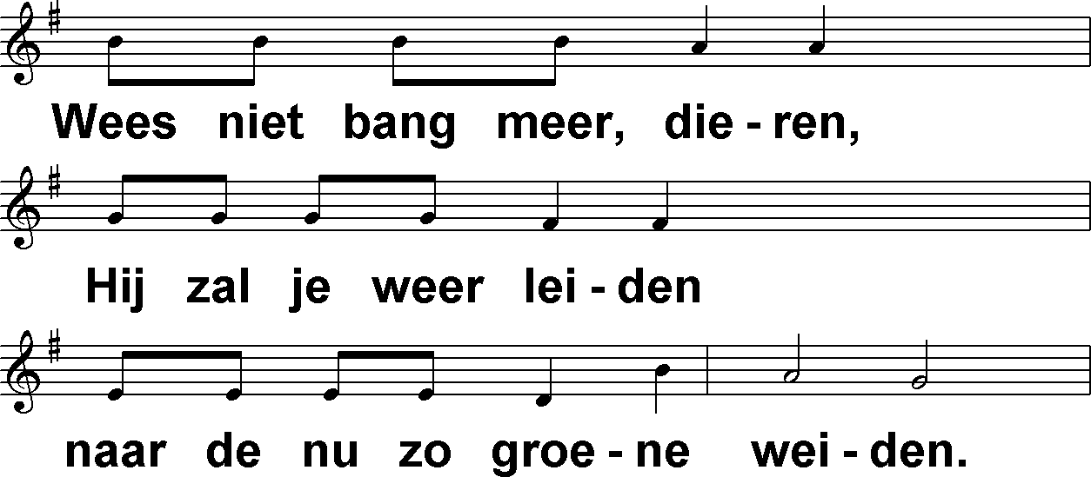
Gods grote daden (DbdB) t. J.P. Kuijper; m. J. Neander (?)

Slide 3
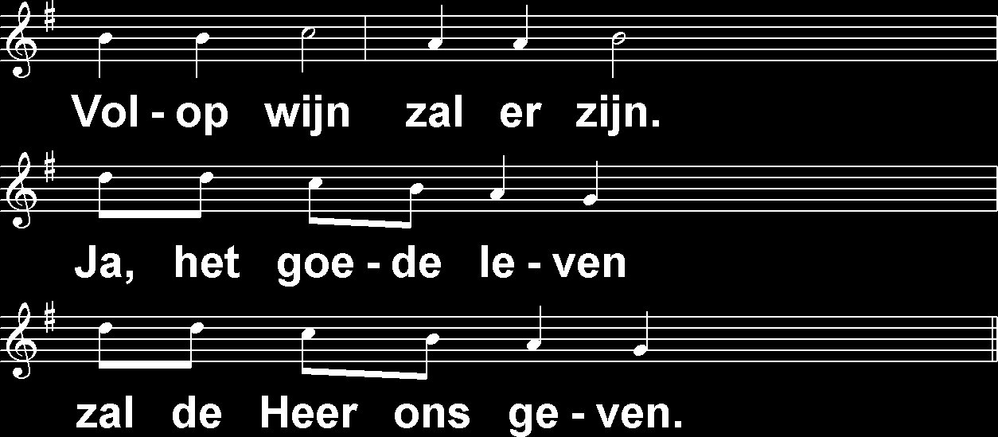
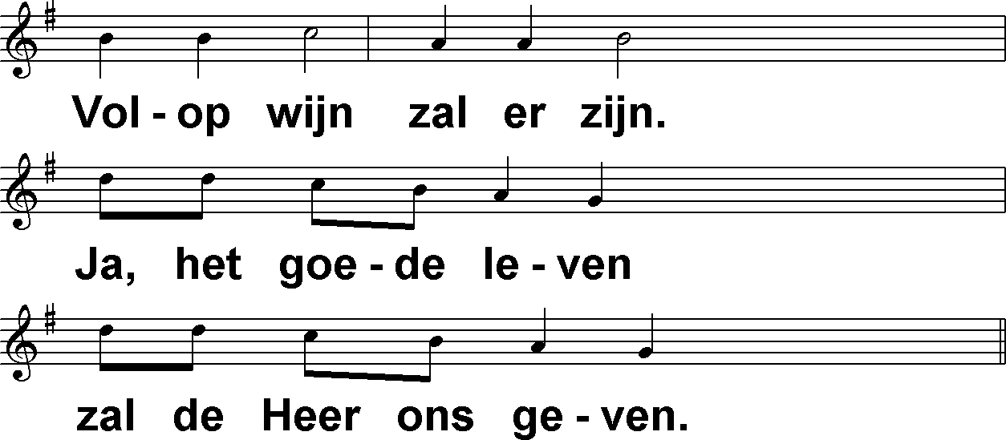
Gods grote daden (DbdB) t. J.P. Kuijper; m. J. Neander (?)

Slide 4
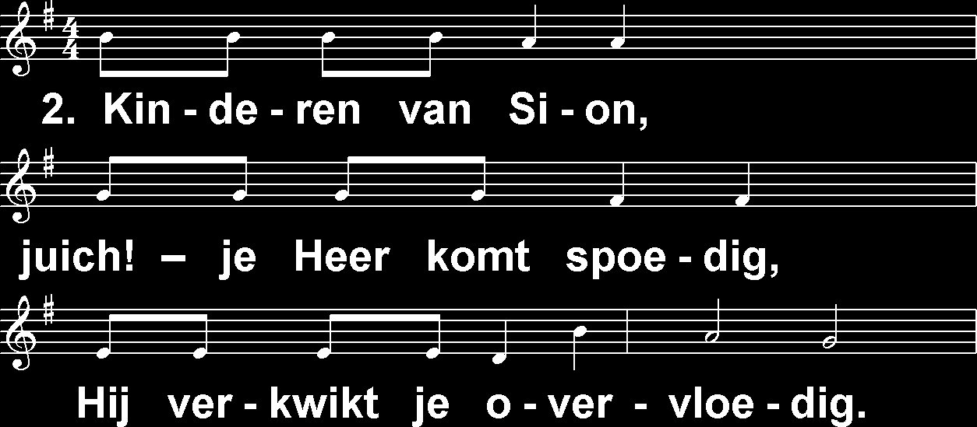
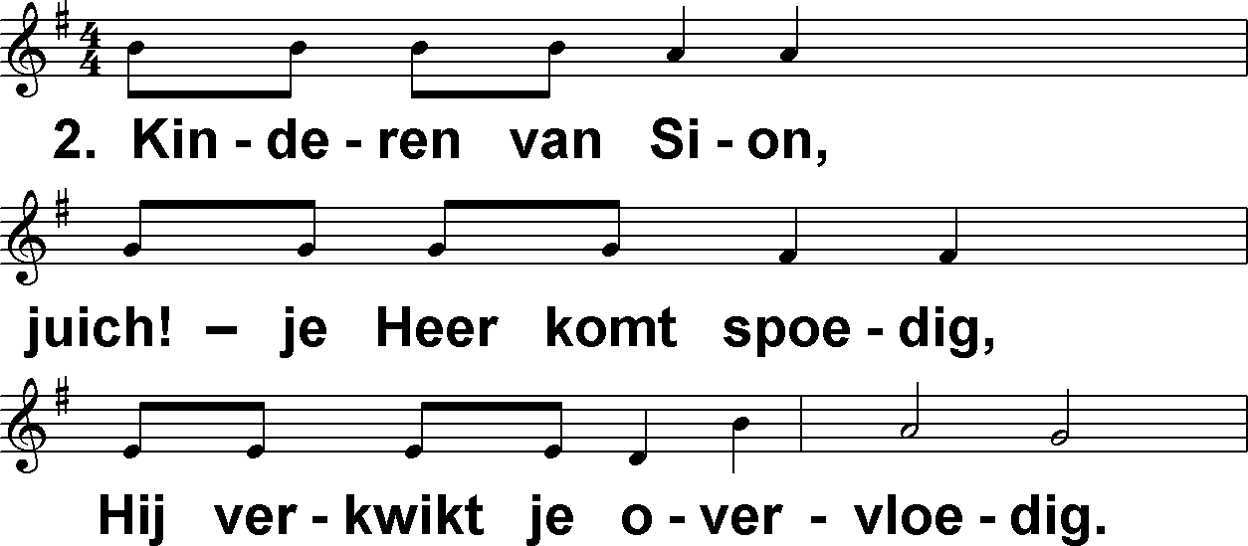
Gods grote daden (DbdB) t. J.P. Kuijper; m. J. Neander (?)

Slide 5
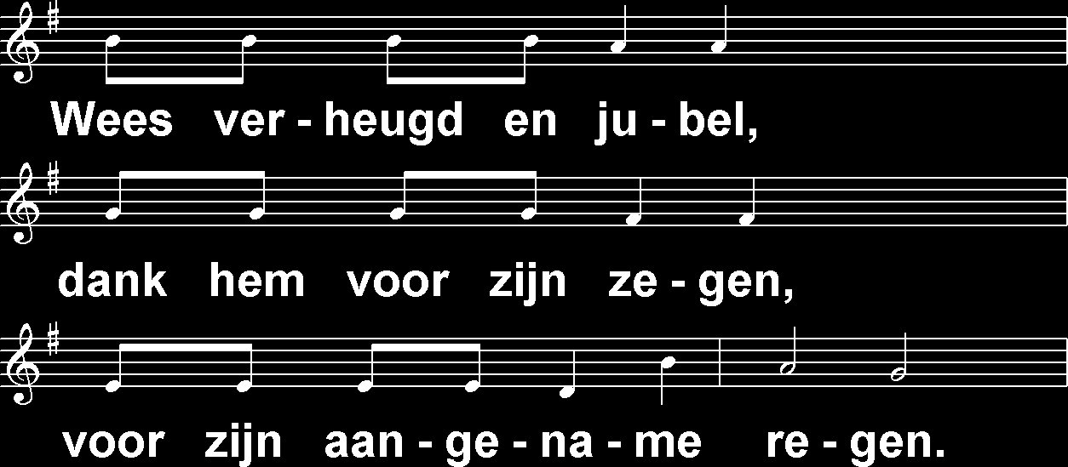
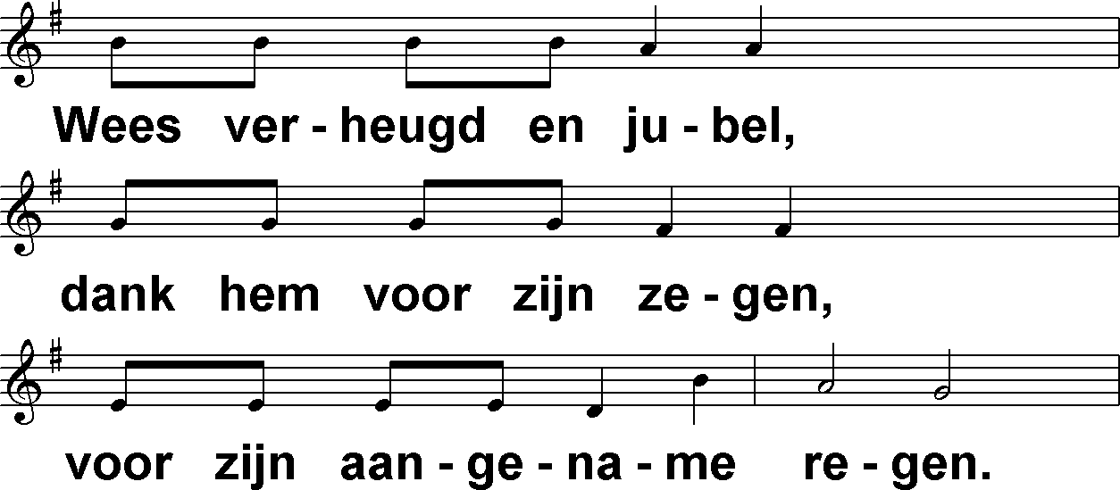
Gods grote daden (DbdB) t. J.P. Kuijper; m. J. Neander (?)

Slide 6
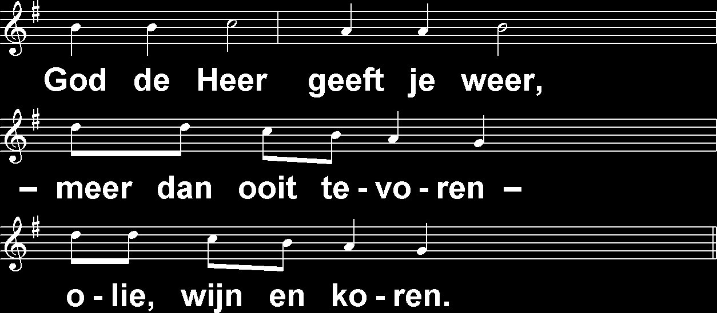
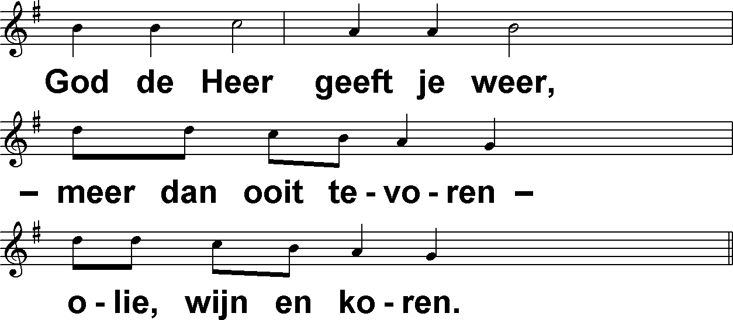
Gods grote daden (DbdB) t. J.P. Kuijper; m. J. Neander (?)

Slide 7
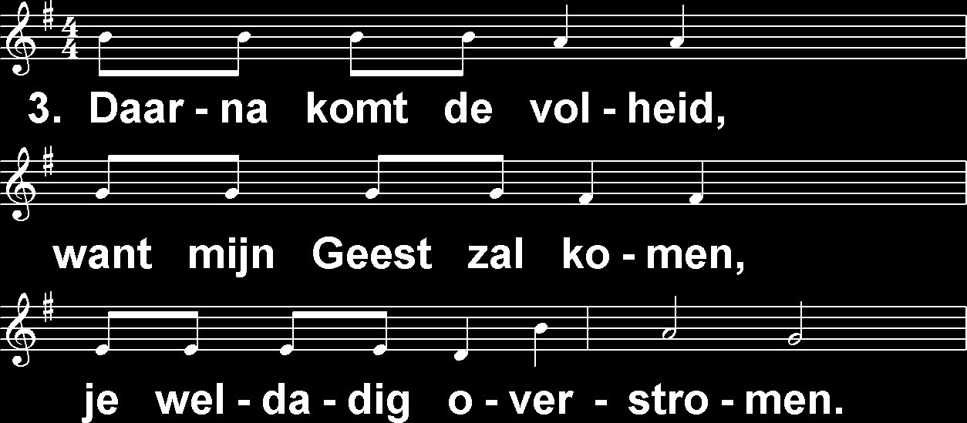
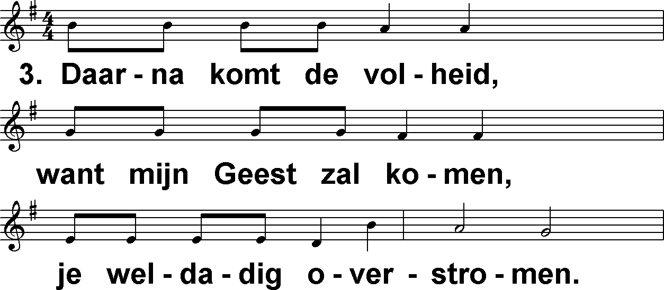
Gods grote daden (DbdB) t. J.P. Kuijper; m. J. Neander (?)

Slide 8
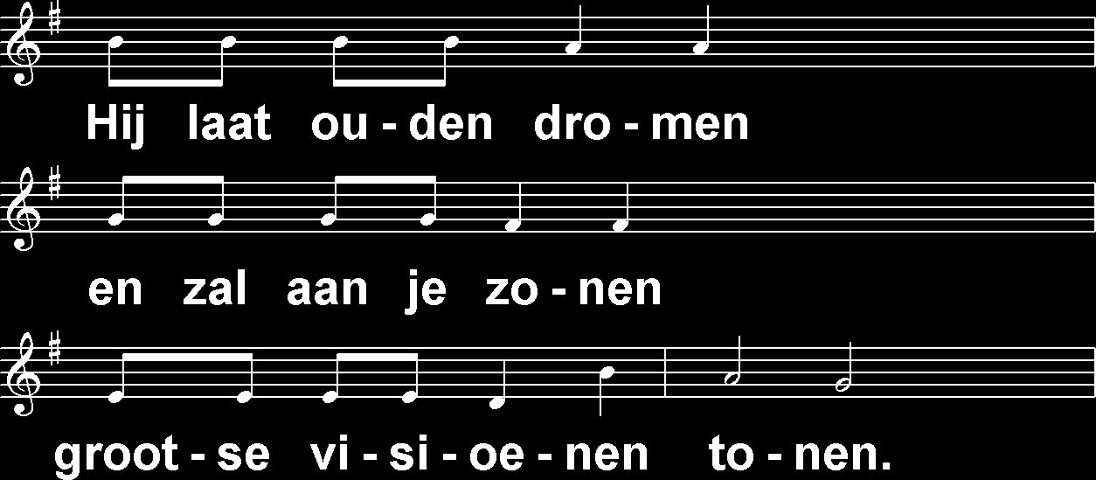
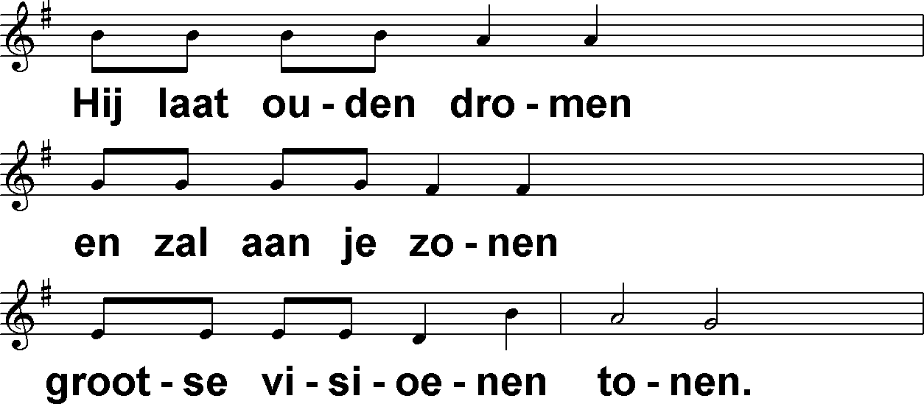
Gods grote daden (DbdB) t. J.P. Kuijper; m. J. Neander (?)

Slide 9
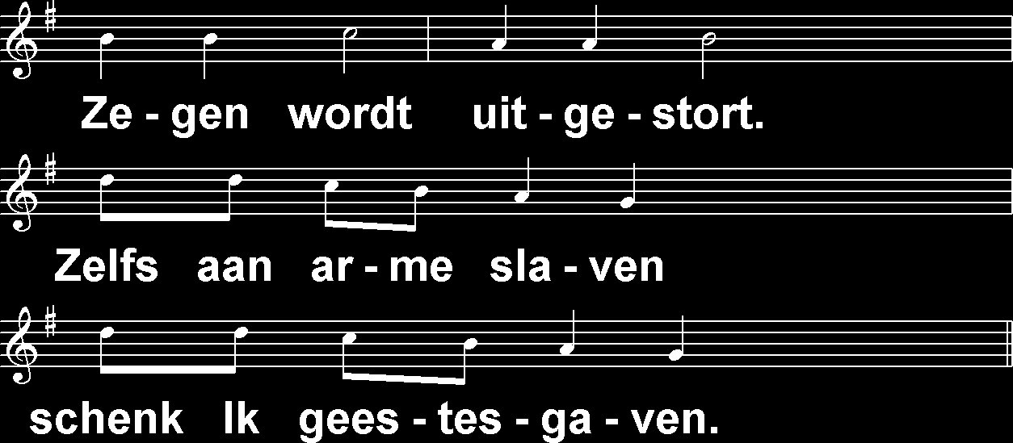
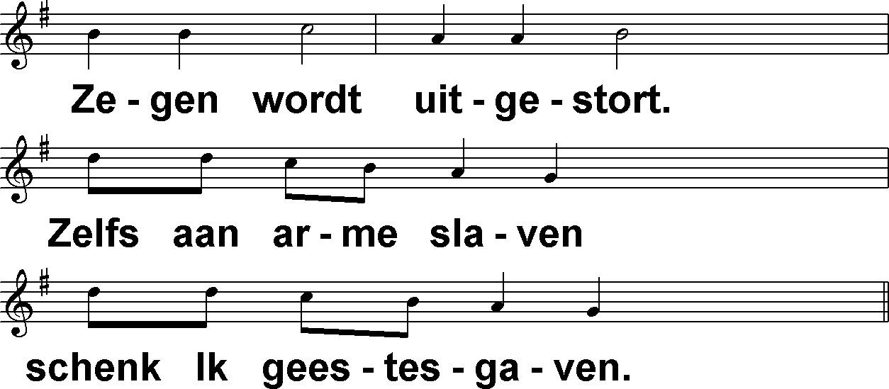
Gods grote daden (DbdB) t. J.P. Kuijper; m. J. Neander (?)

Slide 10
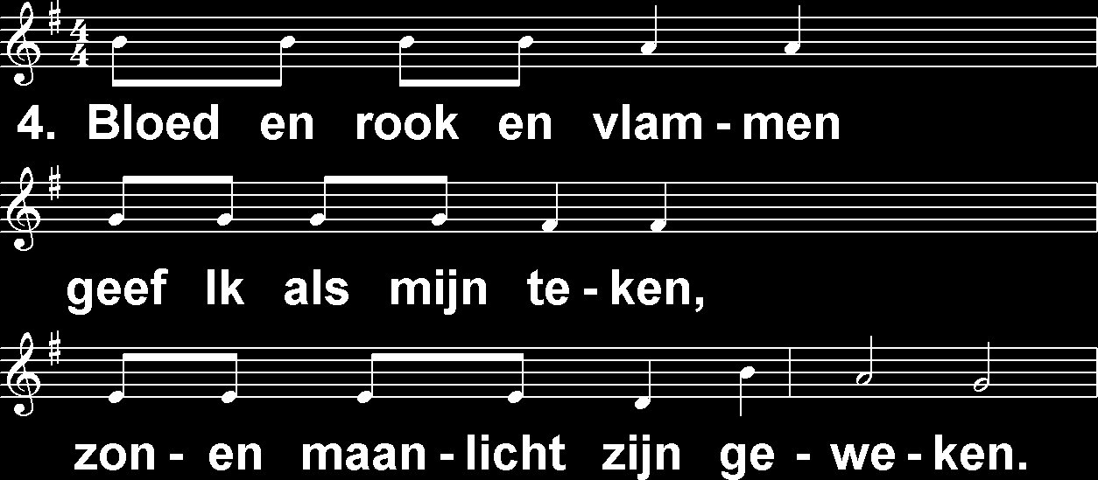
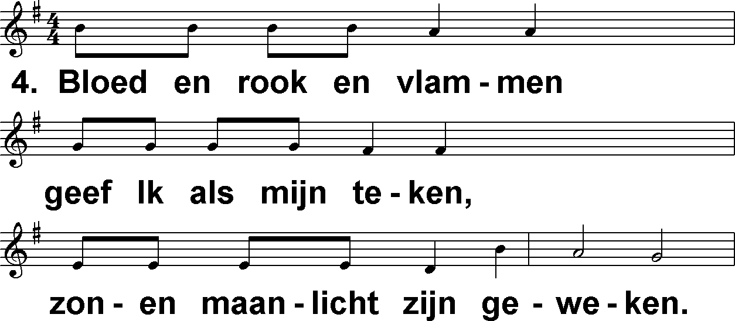
Gods grote daden (DbdB) t. J.P. Kuijper; m. J. Neander (?)

Slide 11
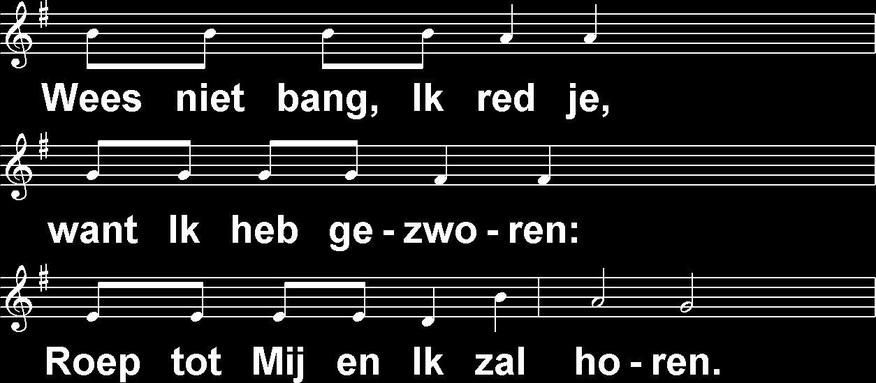
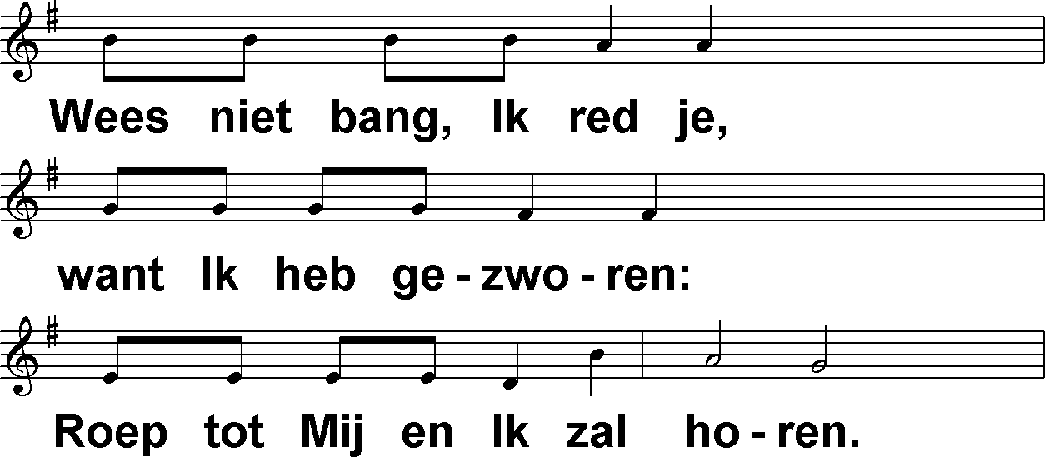
Gods grote daden (DbdB) t. J.P. Kuijper; m. J. Neander (?)

Slide 12
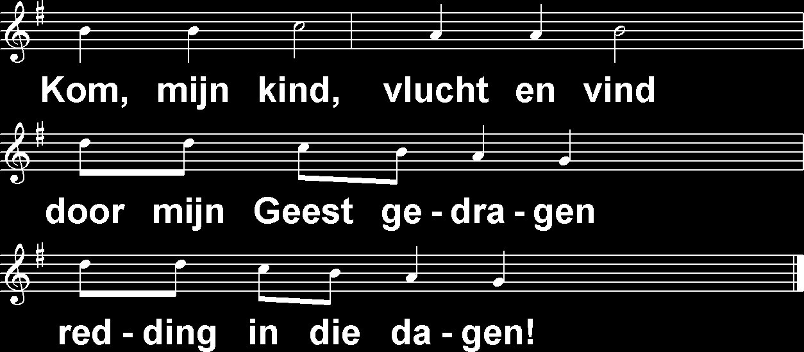
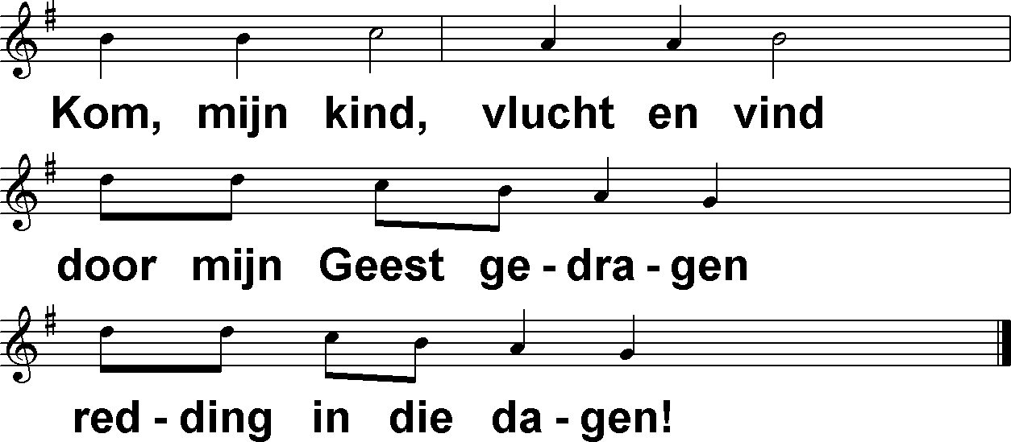
Gods grote daden (DbdB) t. J.P. Kuijper; m. J. Neander (?)

